Slide 1

ToDay’s TODO
TEAM PROJECT
앱 출시일 2021.09.30
iOS

Slide 2
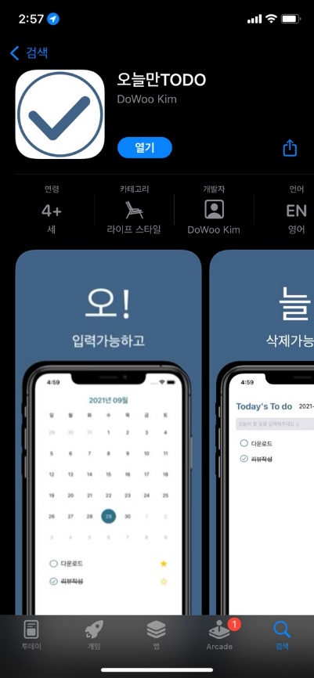
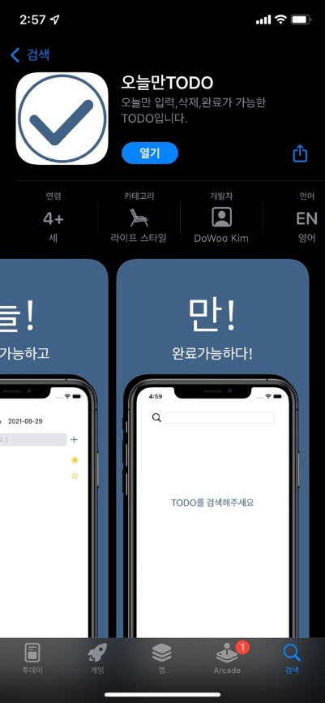
목차 및 소개
목차
소개
산출물
개발환경
주요기능
오늘만 입력, 삭제, 완료 가능한 TODO

Slide 3
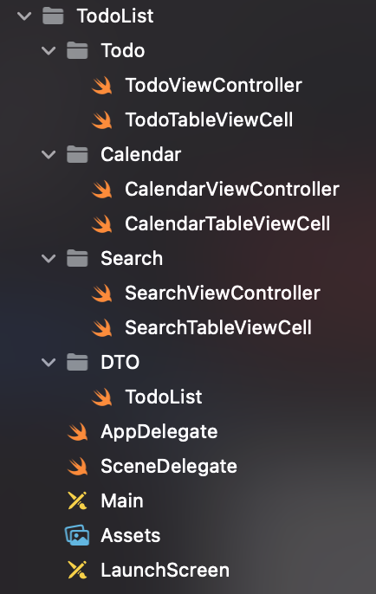
산출물
launchScreen 1개
ViewController 3개
ViewCell 3개
Dto 1개
총합 8개

Slide 4
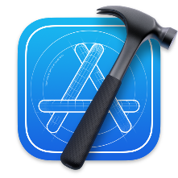


개발환경
Programming Language
DB
IDE
Swift 5

Slide 5
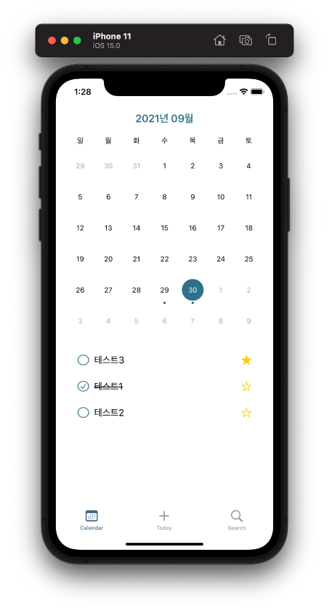
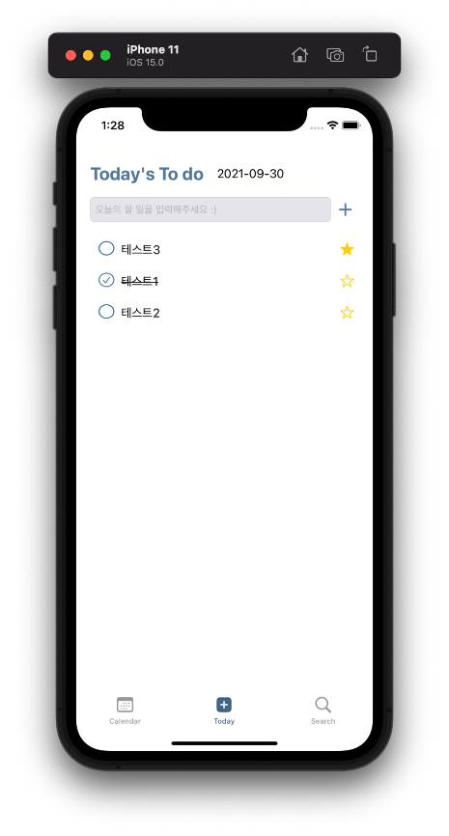
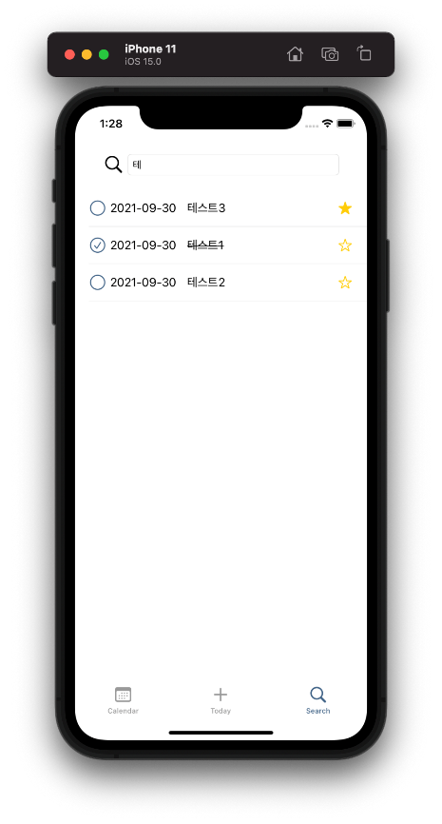
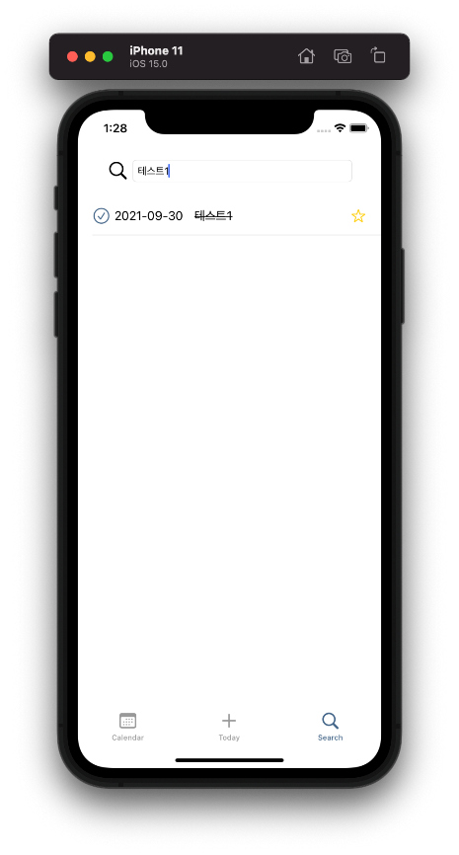
주요기능
달력과 TableView
활용
당일만 입력 및 중요도 상위표시
입력할 때마다 검색기능활성화

